Slide 1
afinal, o que é um SD?
•
Após abordarmos a distribuição de responsabilidades
providas
sistemas
Sabe-se
pelo RMI, veremos outro ponto crucial para os
de computação distribuídos;
•
que
os SDS
estão
dispersos em
pontos
geográficos
informação
a-fim;
E com isso,
muitas
precisa
vezes distintos, que o “tráfego” da
de garantias de movimentação fim-
•
a base
para atingir esse aspecto é que os
dados possuam sua integridade intacta, tanto quanto
sua disponibilidade, além claro da privacidade;
Portanto, nestas próximas aulas estudaremos um dos alicerces dos SDS: a segurança;
•

Slide 2
afinal, o que é um SD?
•
Segundo o Dicionário Michaelis Digital, Segurança [4]
significa Certeza, confiança,
firmeza,
infalibilidade.
O
fato
de
que
algo
pode
garantir
e
ser
garantido
para
atingir seu objetivo em tempo e espaço certos;
•
Para
os
Sistemas
Distribuídos,
a
segurança
pode
ser
divida em duas
partes:
•
Uma
parte
trata
que
a comunicação entre
usuários
e
processos
“máquinas”
possivelmente
residem
em
diferentes – canais seguros;
•
A outra parte diz respeito à autorização, que trata de
assegurar
que
um
processo
receba
somente
os
direitos
de acesso
aos
recursos
aos
quais
está
habilitado - controle
de acessos;

Slide 3
afinal, o que é um SD?
•
Desta
forma,
iniciaremos
esta
abordagem
falando
e
discutindo sobre
aspectos
gerais.
A segurança
está
fortemente
relacionada
com
a
noção
de
retorno
de
dados de maneira qualitativa;
•
Contudo,
se
é
para
confiarmos
em
um
sistema
de
computação,
também precisamos
levar
em
conta
principalmente o
termo Confidencialidade;
•
Refere-se,
impróprias
em
em
outras
palavras,
que
alterações
um
sistema
dito
“seguro”
devem
suportar
a
detecção de
situações
inesperadas
e
consequentemente sua devida recuperação;
Uma outra maneira de ver a segurança em SDS é. . .
•

Slide 4
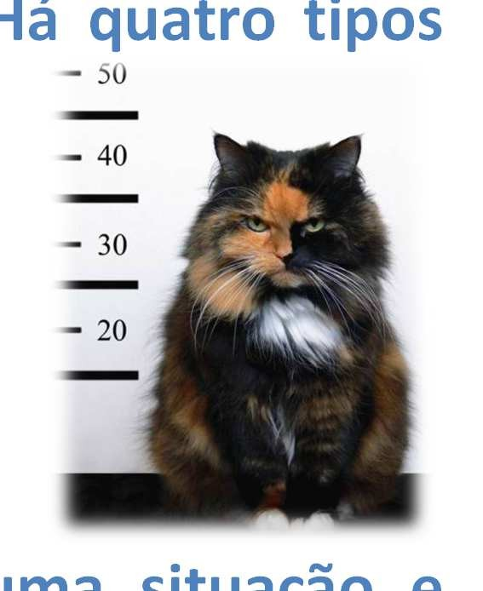
afinal, o que é um SD?
•
Em que tentamos proteger os serviços
oferece contra ameaças a segurança.
e
dados
que
ele
Há quatro tipos
básicos de ameaças [Pfleeger,
2003]:
•
•
•
•
O
Interceptação;
Interrupção; Modificação; Invenção;
•
conceito
de interceptação
aborda
uma
situação
e
uma que parte não autorizada conseguiu acesso a um
serviço ou dados;
Um exemplo típico desse ameaça é o “gato” telefônico, onde mais de uma pessoa pode “ouvir” outras pessoas;
•

Slide 5
afinal, o que é um SD?
•
A interceptação também ocorre quando ocorre quando
os dados são copiados ilegalmente, após uma invasão;
Já para a interrupção é a situação em que um serviço é “desligado” ficando inutilizáveis, destruídos, e assim por diante arquivos, dados, informações, etc. Um exemplo,
•
é
quando um
arquivo
é
apagado
ou
corrompido,
danificando funções específicas de sistemas;
Nesse sentido, ataques de recusa, ataques de recusa de serviço, pelos quais alguém “mal-intencionado” tenta desabilitar os serviços em escalas variáveis;
As modificações envolvem a alteração não autorizada de dados ou a interferência com um serviço de modo que ele não siga mais suas especificações originais;
•
•

Slide 6
afinal, o que é um SD?
•
Entre
os
exemplos
de
modificações
interceptar
e,
na
sequencia,
alterar
dados
transmitidos,
interferir
com
entradas de bancos de dados e alterar um programa de
modo que ele registre secretamente as atividades de
seu usuário;
•
A
Invenção
discute a
situação
na qual
são
gerados
dados ou atividades adicionais que normalmente não
existiriam. Se um intruso, por exemplo tentar adicionar
uma entrada a um arquivo de senhas ou a um banco de
dados;
•
Da
mesma
maneira,
às
vezes
é
possível
invadir
um
sistema com reprodução de mensagens enviadas antes;
Todos são “vistos” como falsificação de dados;
•

Slide 7
afinal, o que é um SD?
•
De
fato,
um
sistema
deve
ser
capaz
de
se
proteger
contra todas as possíveis ameaças de segurança. Antes
de
mais,
nada,
se
pararmos para
pensar,
como
planejaremos isso?
•
Respondendo
essa
pergunta,
é
que
foram
criados
regras
os
de
vários
requisitos
que
definem
tópicos com
seguranças denominados de Políticas de Segurança;
Uma política de descrição da segurança nada mais é
•
do
que apresentar quais ações as entidades de um sistema
têm permissão de realizar atividades e quais não são;
•
Entidades
incluem
usuários,
serviços,
dados,
dispositivos, etc.. Uma vez estabelecida essa política,
torna-se possível focalizar os mecanismos de segurança;

Slide 8
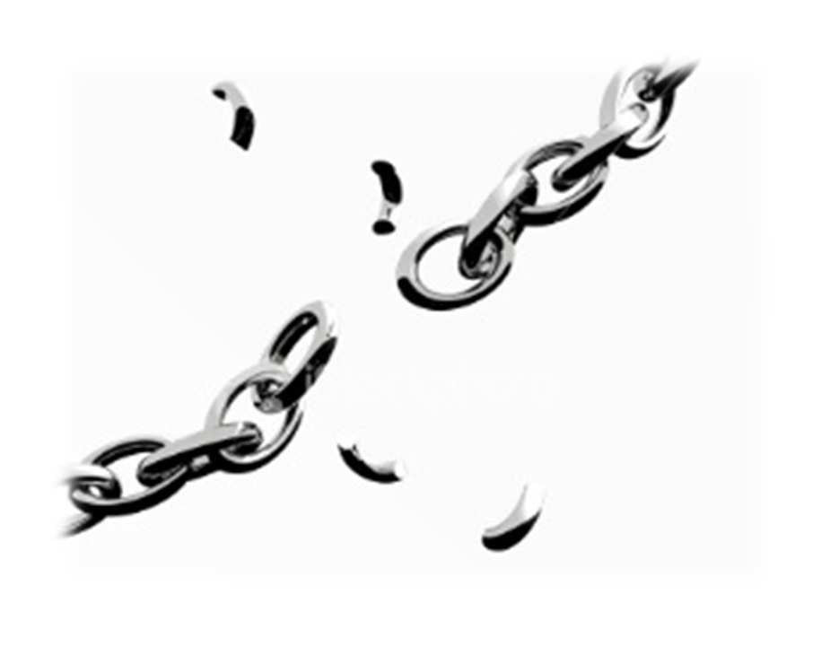
afinal, o que é um SD?
•
As
políticas
devem
estabelecer
os
seguintes
mecanismos para
prevenção de
situações
indesejadas:
•
•
•
•
A
Criptografia;
Autenticação; Autorização; Auditoria;
•
criptografia
é
fundamental
para a
segurança
de
dispositivos distribuídos. Esse artifício transforma dados
em “algo” que um veículo atacante não possa entender
ou identificar em primeira instância;
A a proteção proporciona um meio de implementar a confidencialidade de dados, e além disso, nos permite verificar se os dados foram modificados;
•

Slide 9
afinal, o que é um SD?
•
A
ideia
de
funcionamento
da
codificação
desse
dois
mecanismo
consiste
na
comunicação
de
dispositivos, um remetente (S),
que vai transmitir uma
mensagem (m) para um receptor (R) com recursos de
proteção “programáveis”;
•
Para
proteger
a mensagem,
o
remetente
utiliza
uma
criptografia em uma mensagem ininteligível m’ e, na
sequencia envia m’ para R;
Por sua vez, R tem que decifrar a mensagem recebida para obter sua forma original m. A forma original da mensagem é denominada de texto aberto e a forma cifrada de texto cifrado;
Para relacionar os protocolos de segurança que são . . .
•
•

Slide 10
afinal, o que é um SD?
•
Usados para construir serviços de segurança para
SDS é
útil ter a noção de relação dentre os textos aberto e
cifrado. A conversão de ambos sugere um “código” que
é gerado para garantir entrega de mensagens;
As chaves são métodos criptográficos que “mascaram”
o dado correto em sequencias indefinidas e randômicas
•
de
bits, podendo
ser
caracteres
ou
números
para
fortificar a não identificação dos dados originais;
•
Elas
são
gerenciadas
por
sistemas
criptográficos
denominados
de
criptossistemas
que
sintetizam,
configuram e reconfiguram os dois tipos de chaves:
•
•
Chaves simétricas;
Chaves assimétricas;

Slide 11
afinal, o que é um SD?
•
As
chaves
simétricas
são
mecanismos
que
utilizam
a
mesma chave
Utilizam, por
para codificar e decodificar a mensagem.
lógica os criptossistemas simétricos que
também
são
conhecidos
como
sistemas
de chaves
secretas ou chaves compartilhadas;
•
O
remetente e
o
receptor devem
possuir
a
mesma
chave e, para garantir que a proteção funcione, essa
chave compartilhada deve ser
Geralmente, SDS que utilizam
mantida em sigilo;
esse tipo de comunicação
•
dispõe
de
infraestrutura
bem
definida
e
com
parâmetros de segurança impostos
outros recursos;
Requerem gerência bem descrita de
através também de
•
dispositivos;

Slide 12
afinal, o que é um SD?
•
A
segunda
é
a
chave assimétrica que
assim
como
a
anterior
também
são formuladas
como mecanismos,
mas com a diferença que as chaves de codificação e
decodificação são diferentes;
•
Utilizam os criptossistemas assimétricos
que “unem” as
sequencias diferentes, porém unidas, formando um par
exclusivo. Há uma chave separada para criptografia e
uma decifração;
•
Uma
das chaves de
um
criptossistema
assimétrico
é
privada e a outra é pública. Por essa razão, os sistemas
são conhecidos como sistemas de chaves públicas;
A criptografia para SDS é realizada através de funções
hash – h=H(m);
•

Slide 13
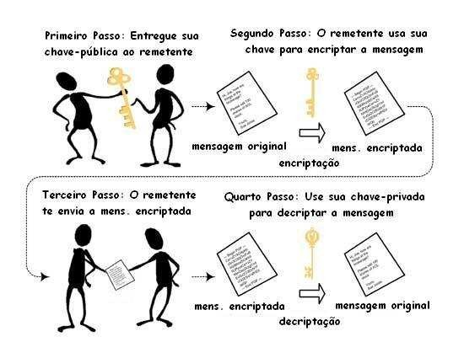
afinal, o que é um SD?

Slide 14
afinal, o que é um SD?
•
A
autenticação
é
usada para
verificar
a
identidade
hospedeiro
a premissa
declarada de um usuário, cliente,
servidor,
clientes,
ou
outra entidade.
No
de
caso
dos
básica
é que
antes
começar
a
realizar
qualquer
trabalho de um cliente,
validada;
a identidade dele precisa ser
•
Senhas são o modo típico de identificar usuários, mas
há muitos outros modo de autenticar clientes;
•
Depois
verificar
que
se
o
ele
cliente
está
foi
autenticado,
é
necessário
autorizado a
executar
a
ação
requisitada.
Acesso a registros em uma base de dados
de um banco é um exemplo;
As permissões variam com os perfis de usuários;
•

Slide 15
afinal, o que é um SD?
•
Ferramentas
quais cliente
de auditoria
são utilizadas
para rastrear
acessaram o que e de que modo. Embora
na
verdade
a auditoria
não
proporcione
nenhuma
proteção contra ameaças e seguranças, os registros que
ela geram podem ser muito úteis para identificar falhas;
•
Por
essa
razão
de
um modo
geral,
os
“atacantes”
tomam
certos
cuidados
tomam
cuidados
para
não
deixarem rastros que possam revelar sua autoridade;
Nesse sentido, registrar acessos torna os ataques algo
•
um
pouco
arriscado,
dependendo
das
políticas
de
segurança adotadas;

Slide 16
afinal, o que é um SD?
•
O fato de que as políticas devem
que forneçam segurança é apenas
prover mecanismos
o princípio de toda
uma
infraestrutura
que precisa
ser montada
para
garantir a integridade dos dados;
Nesse caso, frequentemente o modelo cliente-servidor, que é implantado em larga escala para os SDS demanda
•
organização e
simples:
segurança baseado
em
duas
questões
•
Primeira: Tornar segura a comunicação entre clientes
e servidores – autenticação + integridade;
Segunda: Autorização, uma vez que o servidor tenha aceitado uma requisição, como ele descobre se esse cliente pode ter seu pedido executado?
•

Slide 17
afinal, o que é um SD?
•
A questão da proteção da comunicação entre clientes e
servidores
pode
ser
pensada
em
termos
do
estabelecimento de um canal seguro de acesso entre as
partes comunicantes;
•
Um
canal seguro
“protege”
remetentes
e
receptores
contra
a
interceptação, modificação
e
invenção
de
mensagens,
mas
não
protegendo necessariamente
contra a interrupção;
A proteção de contra a interceptação é realizada com o
•
intuito
canal
de
prover
a
garantia
da
confidencialidade:
o
seguro
“garante”
que
suas
mensagens
não
possam ser influenciadas por terceiros;
A proteção contra modificação e invenção é baseada. . .
•

Slide 18
afinal, o que é um SD?
•
Em protocolos de autenticação para efetuar a segurança
mútua [ambos os
lados] e a integridade da mensagem
que
podem
ser
implementados
tanto
em
sistemas
simétricos quanto
em sistemas públicos de criptografia;
•
Os
principais tipos
de autenticação
utilizados
pelos
protocolos de segurança em canais são:
•
Autenticação
compartilhada;
baseada em uma chave
secreta
•
Autenticação que utiliza uma central de distribuição
de chaves;
•
Autenticação
pública;
utilizando
criptografia
de
chave

Slide 19
afinal, o que é um SD?
•
A
Autenticação
baseada
em
uma
chave
secreta
compartilhada,
como
o
próprio nome
já
expõe, a
comunicação dentre as entidades é “facilitada” com o
uso de uma mesma chave para ambos os extremos;
O protocolo impõe uma abordagem comum pela qual uma parte “desafia” a outra a dar uma resposta que só
•
pode
estar
correta
se o outro
conhecer a
chave
semelhante – protocolos de desafio-resposta;
O emissor envia sua identidade (m1) para o receptor
•
indicando
que
quer
estabelecer
uma
canal
de
o
comunicação
seguro
entre
os dois.
Na
sequencia,
receptor
envia
um
“desafio”
(Rrec)
para
o
emissor,
representado pela (m2);

Slide 20
afinal, o que é um SD?
•
O emissor ao receber a “resposta” tem que criptografar
o “desafio” com a chave secreta (Ka,b) que compartilha
com
o receptor
e
devolvê-la
criptografada.
Essa
resposta é representada pela mensagem (m3);
Quando recebe a resposta Ka,b(Rrec) a seu desafio, o receptor pode decifrar a mensagem usando novamente a chave compartilhada para ver se ela contém Rrec. Se
•
contiver, então o
outro lado por foi
Porém o emissor
receptor sabe que o emissor está do
“autenticado” corretamente;
não verificou se é de fato o receptor
•
correto pela qual deva estar “falando” do outro lado do
canal. Assim, ele envia um “desafio” Rem (m4), ao qual
o
receptor
responde
retornando
Ka,b(Rem)
representada pela mensagem (m5);

Slide 21
afinal, o que é um SD?
•
Quando o
emissor decifra a mensagem com Ka,b e vê
seu
Rem,
ele
sabe
que
a
comunicação
abaixo:
está
segura.
Observe
Emissor
o
processo
na figura
Receptor
1
2
3
K
4
E
Rrec
Ka,b(Rrec)
5 _{K}
Rem
5
Ka,b(Rem)

Slide 22
afinal, o que é um SD?
•
Um
dos problemas
nesse sistema de
comunicação
seguro
é
a escalabilidade.
Se
um
SD
possui
“N”
sua
hospedeiros
e
cada um
tiver
que
compartilhar
chave com os demais, teremos N(N-1)/2
Desta forma, a autenticação que utiliza
chaves;
uma central de
•
distribuição
de chaves
visa corrigir
essa
possível
eventualidade
por
meio
de
uma
central
de
compartilhamento de chaves [
A KDC compartilha uma chave
Key Distribuition Center];
secreta com cada um dos
•
hospedeiros, mas
também uma chave
Se o emissor quiser
nenhum
dos
pares precisa
ter
secreta compartilhada;
estabelecer um canal seguro com o
•
receptor, poderá fazer isso com a ajuda da central;

Slide 23
afinal,
o que é um SD?
•
A
ideia
é
e
que
a
KDC
entregue
uma
chave
a
ambos,
emissor
receptor,
que
eles possam usar
para
comunicação “comum”
da seguinte maneira:
•
Em primeiro lugar, o emissor envia uma mensagem a
KDC informando que deseja efetuar um contato com o
receptor. A KDC retorna uma mensagem que
uma chave secreta compartilhada Ka,b que o
possa usar;
contém
emissor
•
A
mensagem é
criptografada
com
a
chave
secreta
Ka,KDC que o emissor
disso, a KDC envia Ka,b
compartilha com a KDC. Além
também ao emissor, mas agora
criptografada
com
a
chave
secreta
Kb,KDC
que
compartilha com o receptor;

Slide 24
afinal,
o que é um SD?
•
Observe
o
processo
de distribuição
da
KDC:
Emissor
KDC gera Ka,b
Receptor
1
A,B
2
KA,KDC(Ka,b)
KB,KDC(Ka,b)

Slide 25
afinal, o que é um SD?
•
A
principal
desvantagem
dessa
abordagem
é que
o
emissor pode começar a estabelecer um canal seguro
com o receptor antes mesmo do receptor ter recebido a
chave compartilhada;
Além disso, a KDC tem de inserir o receptor no laço passando a chave para ele. A sincronia das chaves antes
•
compartilhadas
com
as
já
distribuídas
precisa
de
“ordem” de escolha e atribuição;
•
Por
fim, a terceira
e
última
autenticação
de
canais
seguros
é
a
Autenticação
utilizando
criptografia
de
de
chave
pública. Neste
criptossistema,
a
gerência
reconhecimento não requer um KDC;

Slide 26
afinal, o que é um SD?
•
Considere novamente a situação em que um emissor
deseje estabelecer um canal seguro com um receptor e
que cada um possui a chave pública do outro;
•
O
emissor
“começa” enviando
um “desafio”
Ra
ao
emissor criptografado com sua chave pública Kb+. Cabe
ao receptor decifrar a mensagem e retornar o desafio
ao emissor;
Como o receptor é a única entidade que pode decifrar a mensagem(usando a chave privada que está associada com a chave pública que o emissor usou), o emissor saberá que está falando com o receptor;
•
•
Observe que
é
importante que
o emissor
tenha
garantias de que esteja usando a chave correta;

Slide 27
afinal, o que é um SD?
•
Quando o receptor recebe a requisição do emissor para
estabelecer um canal, ele retorna o desafio decifrado
com seu próprio desafio Rb para autenticar o emissor;
Além disso ele gera uma chave de sessão Ka,b que pode
•
ser
usada
para
comunicação
ulterior.
A
resposta do
receptor ao desafio do emissor, seu próprio desafio e a
chave
de
sessão
são
colocados em uma
mensagem
criptografada com chave pública Ka+ que pertence ao
emissor (m2)
O emissor só decifrará essa mensagem usando a chave
•
privada Ka- associada
com
Ka+.
Por
fim,
o
emissor
retorna sua resposta ao desafio do receptor usando a
chave de sessão Ka,b gerada pelo receptor;

Slide 28
afinal,
o que é um SD?
•
Observe
o processo
da criptografia
com
chave
pública:
Emissor
Receptor
1
KB+(A,RA)
2
KA+(RA,RB,KA,B)
3
KA,B(RB)

Slide 29

afinal, o que é um SD?
•
Além da autenticação, um canal seguro também deve
fornecer a tão falada integridade e confidencialidade;
A integridade da mensagem significa que as mensagens
•
são
protegidas contra
modificações
sub-reptícias;
confidencialidade
garante que as mensagens
não
possam ser interceptadas ou lidas por intrusos;
Todavia, proteger uma mensagem contra modificações é um pouco mais complicado, como discutiremos nas
•
próximas aulas
encerrando
a
abordagem
de
canais
seguros e iniciando Controle de Acesso e Gerenciamento
da segurança;

